Slide 1
香港抗戰及海防博物館
圖片介紹

Slide 2
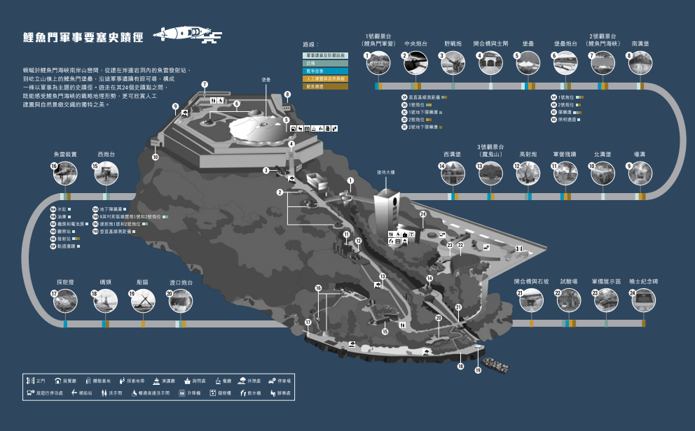
平面圖
為是次參觀主要地點
堡壘
軍備展示區
軍營殘蹟
及
高射炮

Slide 3
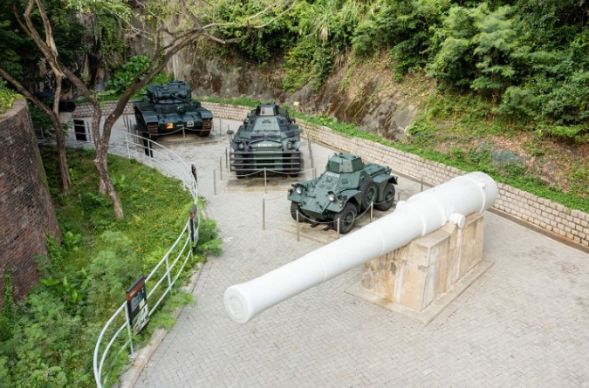
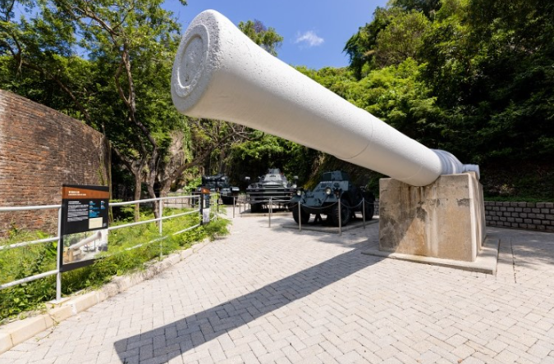
軍備展示區

Slide 4
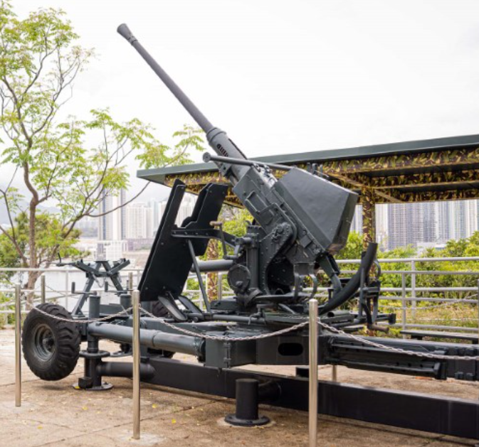
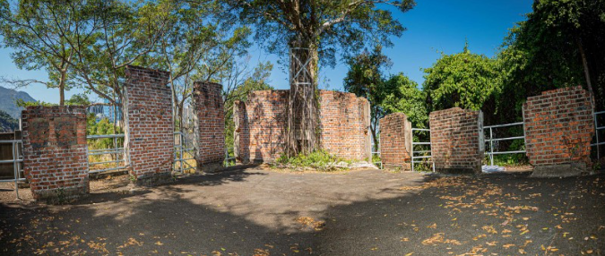
軍營殘蹟及高射炮

Slide 5
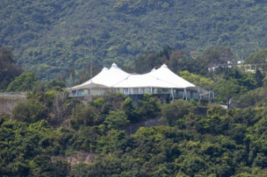
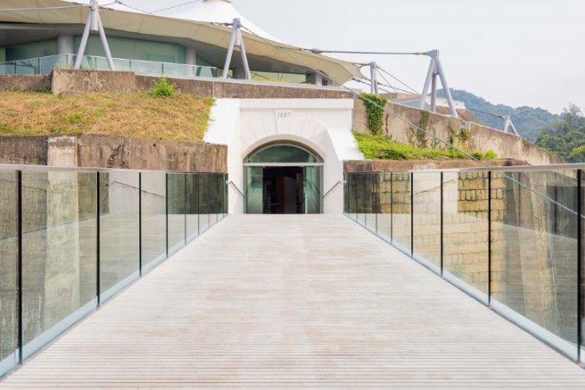
堡壘

Slide 6

請在參觀時以相機將你認為深刻的軍事設備拍下來。

